Slide 1
IMENOVANJE KOMISIJ ZA PREVERJANJE IN POTRJEVANJE
Vesna Sirk,
Področna svetovalka III
Ljubljana, 9.11.2016

Slide 2
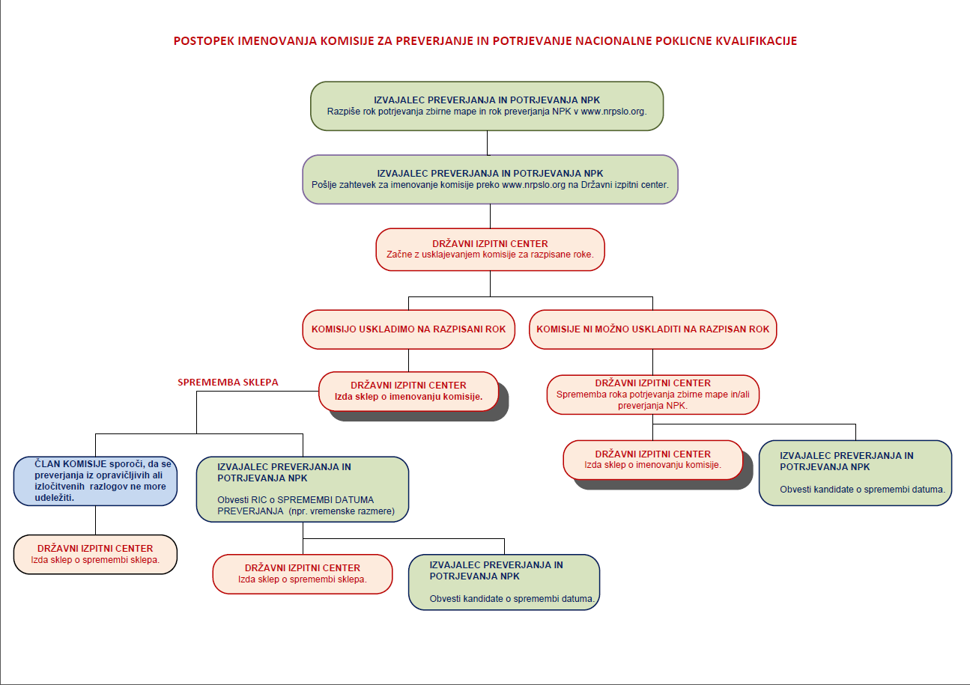

Slide 3
RAZPIS ROKOV in IMENOVANJE KOMISIJ
1.1 RAZPIS ROKOV
Določa Pravilnik o načinu in postopku preverjanja in potrjevanja nacionalnih poklicnih kvalifikacij (Uradni list RS, št. 67/15).
Za razpis roka posamezne nacionalne poklicne kvalifikacije je potrebno vnesti:
- rok preverjanja in potrjevanja zbirne mape (datum, lokacija in ura),
- rok praktičnega preverjanja (datum, lokacija in ura).

Slide 4
1.2 IMENOVANJE KOMISIJ
Izvajalec razpiše rok v sistemu NRP
Za komisijo je potrebno zaprositi vsaj 10 dni prej
Izvajalec preko sistema NRP pošlje zahtevek za imenovanje komisije
Komisija se prične usklajevati po prejemu zahtevka za imenovanje

Slide 5
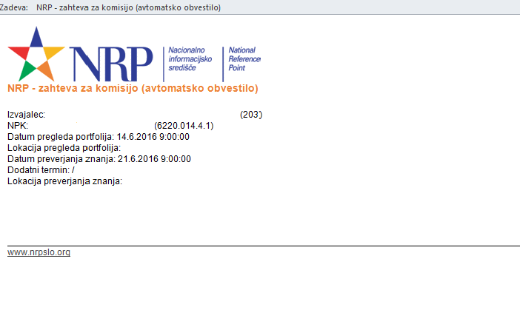

Slide 6
Izvajalec
Član | 26.1. | 10.2. | 29.2. | 17.3. | 17.5. | 9.6. | 10.6. | 11.7. | 15.7. | 21.9. | 22.9. | 12.10. | skupaj
član 1 |  | 10.2. |  |  |  |  |  |  | ne dobim |  | ne dobim | 12.10. | 2
član 2 |  |  |  | 17.3. |  | 9.6. |  |  |  |  |  | 12.10. | 3
član 3 | ne dobim | 10.2. |  |  |  |  |  |  | zasedena | 21.9. |  |  | 2
član 4 |  |  |  | 17.3. |  |  |  |  |  |  | ne dobim | 12.10. | 2
član 5 |  |  |  |  | 17.5. |  |  |  |  |  | 22.9. |  | 2
član 6 |  |  |  | 23 ne |  | 9.6. | 24 zasedena |  |  |  |  |  | 1
član 7 |  |  | 29.2. |  |  |  |  |  | 15 zasedena | 21.9. |  |  | 2
član 8 |  |  |  |  |  |  |  |  | 15.7. |  |  |  | 1
član 9 |  |  |  |  |  | odsotna | 10.6. |  |  |  | zasedena |  | 1
član 10 |  |  |  |  |  |  |  |  |  |  |  |  | 0
član 11 |  |  |  |  |  |  | dopust | 11.7. |  |  | 22.9. |  | 2
član 12 | 26.1. |  |  |  |  |  |  |  | zasedena | 21 zasedena | odsotna | zasedena | 1
član 13 | 26.1. |  |  |  |  |  |  | 11.7. |  | 21.9. |  |  | 3
član 14 |  |  |  |  |  | 9.6. | dop |  |  |  | izločitev |  | 1
član 15 |  | ne dobim | 29.2. |  |  | zasedena |  |  |  |  | 22.9. |  | 2
član 16 |  |  |  |  | 17.5. |  |  |  | 15.7. |  |  |  | 2
član 17 |  |  |  |  |  |  |  | izločitev |  | zasedena | izločitev | zasedena | 0
član 18 |  |  |  |  |  |  | 10.6. |  |  |  | zasedena |  | 1
član 19 | zasedena |  | 29.2. |  |  |  |  |  | dopust | ne dobim | zasedena | zasedena | 1
član 20 |  | 10.2. |  |  |  |  | 10.6. |  |  |  |  |  | 2
član 21 | zasedena | zasedena |  |  |  |  |  |  | dopust | zasedena |  |  | 0
član 22 | dopust |  |  | 17.3. |  |  |  |  | 15.7. |  |  |  | 2
član 23 | 26.1. |  |  |  |  | 9. ne more | tujina | 11.7. |  |  |  |  | 2
član 24 |  |  |  | izloč. | 17.5. |  |  |  |  |  | zasedena |  | 1

Slide 8
Izvajalcu se pošljejo kontaktni podatki članov.
Izvajalec mora preveriti pri članih komisije izločilne pogoje skladno s Pravilnikom o sestavi komisij za preverjanje in potrjevanje nacionalnih poklicnih kvalifikacij ter o načinu in postopku za pridobitev in izgubo licence (Uradni list RS, št. 37/10) .
Ko je komisija usklajena, se izda sklep.
Za izdajo sklepa morajo biti v sistemu na rok prijavljeni kandidati.

Slide 9
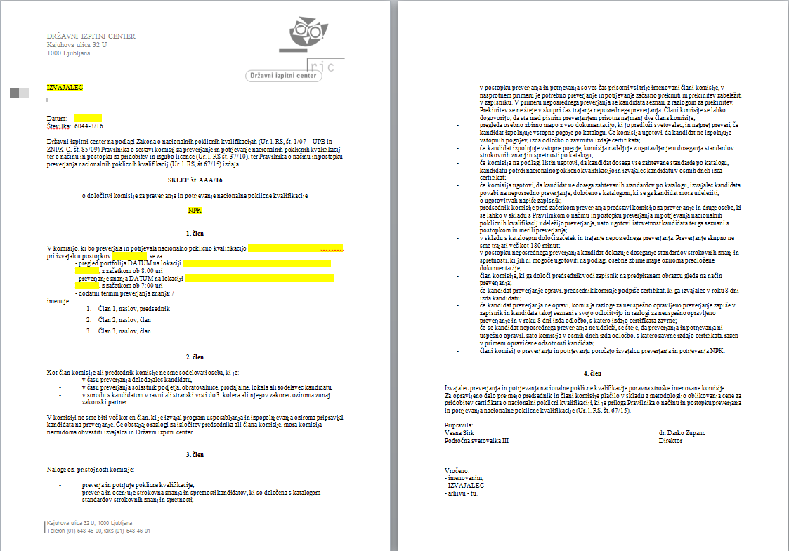

Slide 11
Preverjanje znanja kandidatov
Vzpostavljene banke nalog (področje zasebnega varovanja):
Testi za pisni del preverjanja znanja in praktične naloge:
- se pošljejo 1 dan prej oz. dopoldan na dan preverjanja znanja (v kolikor je datum preverjanja znanja na ponedeljek ali ob praznikih),
- predsedniku komisije.

Slide 12
2. OPAŽANJA PRI USKLAJEVANJU KOMISIJ
Poskušanje vplivanja na imenovanje komisij.
Težave pri usklajevanju dopoldanskih terminov.
Težave pri usklajevanju kadar več izvajalcev v enakem obdobju ali ob istih dnevih razpiše roke.

Slide 13
3. DRUGO
Certifikati:
- Naročilnice za certifikate: vesna.sirk@ric.si
- Evidenca izdanih certifikatov se beleži v sistemu NRP
- Od 12.7.2016 dalje se uporabljajo dopolnjeni certifikati (skladno z zakonom SOK)

Slide 14
Hvala za vašo pozornost!
Vesna Sirk,
Področna svetovalka III
Državni izpitni center
Kajuhova 32 u
1000 Ljubljana
Tel.: 01/548 46 27
E-pošta: vesna.sirk@ric.si

